Slide 1
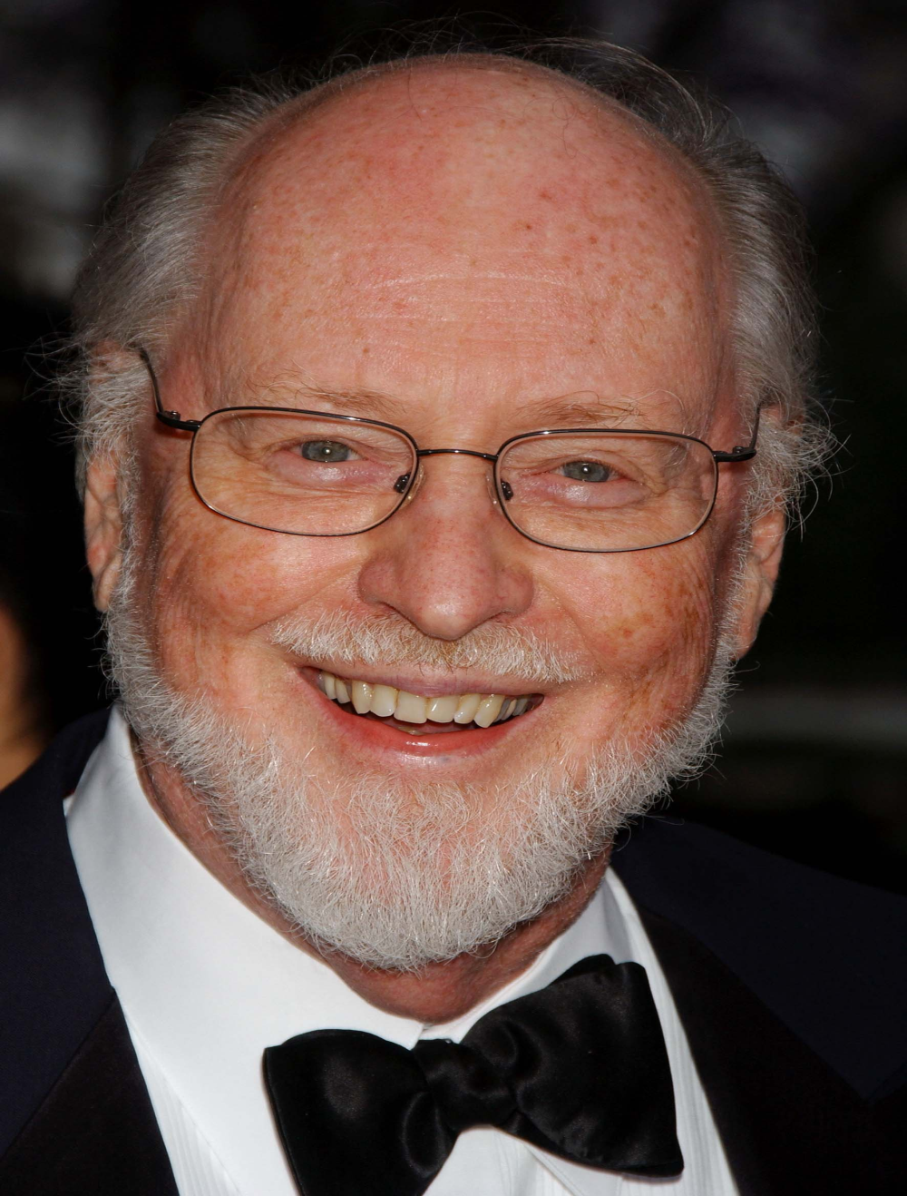
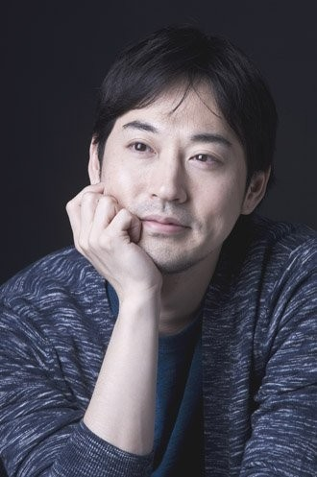
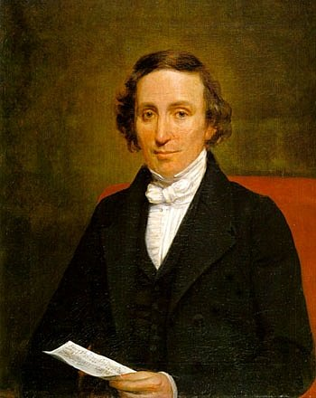
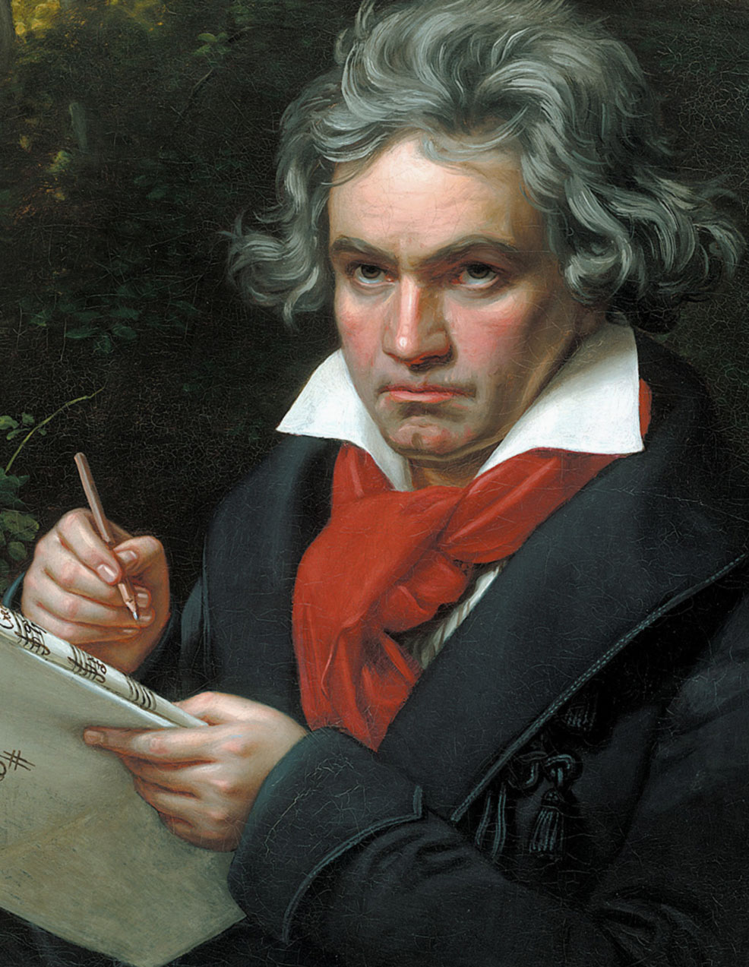
МУЗЫКА В ПРОШЛОМ И СЕЙЧАС

Slide 2
Фредерик Франсуа Шопен - великий композитор-романтик, основатель польской пианистической школы. За всю жизнь он создал ни нимало произведений для симфонического оркестра.
Родился музыкант в 1810 году в семье учителя и гувернера Николя Шопена и Теклы Кшижановской, фамилия Шопенов считалась уважаемой интеллигентной семьей.
Родители воспитывали своих детей в любви к музыке, поэзии. Мать была хорошей пианисткой и певицей, она прекрасно изъяснялась по-французски. Помимо маленького Фредерика в семье воспитывалось еще три дочери, но только он проявил способности к игре на фортепиано.
Маленький Фредерик мог часами просиживать у инструмента, подбирая или разучивая понравившиеся произведения. Уже в самом раннем детстве он поражал окружающих своими музыкальными способностями и любовью к музыке. Мальчик почти в 5 лет начал выступать с концертами, а в 7 лет уже поступил в класс к знаменитому польскому пианисту Войцеху Живному. Через пять лет Фредерик превратился в настоящего пианиста-виртуоза, который музыкальным навыкам не уступал взрослым.
Параллельно с занятиями по игре на фортепиано, Фредерик Шопен начал брать уроки у известного музыканта Юзефа Эльснера. Помимо образования Шопен много путешествовал по Европе

Slide 3
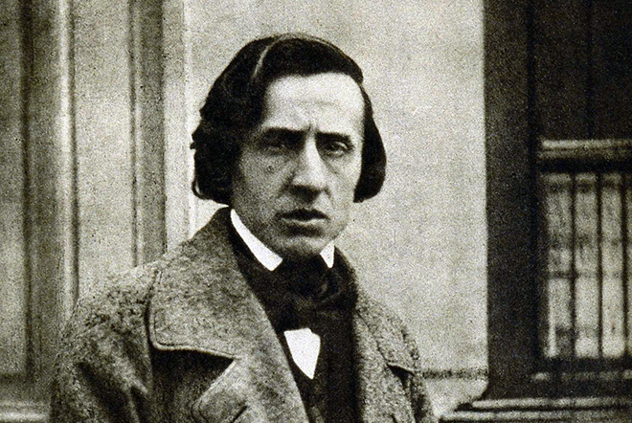
Nocturne In E Flat — Фредерик Шопен
(1830-1832)

Slide 4
Людвиг Ван Бетховен – знаменитый глухой композитор, создавший 650 музыкальных произведений, которые признаны мировым достоянием классики. Жизнь талантливого музыканта ознаменована постоянной борьбой с трудностями и невзгодами.
Зимой 1770 года родился Людвиг Ван Бетховен.
У Людвига в раннем возрасте проявляются музыкальные способности, что сразу замечает отец. Завидуя славе и таланту Амадея Моцарта,Иоганн решает воспитать из собственного ребенка похожего гения.
Мальчика, засталяют упражняться одновременно на 5 инструментах - органе, клавесине, альте, скрипке, флейте. Мужчина стремился быстро обучить Людвига концертной деятельности в надежде на гонорары. В шестилетнем возрасте Луи, дает концерт в Кельне, но полученный гонорар оказался крошечным.
Благодаря материнской поддержке юный гений начал импровизировать и конспектировать собственные произведения. В 1782 году директором придворной капеллы назначают Кристиана Готлобу, который становится учителем Луи. Мужчина рассмотрел в нем проблески одаренности и занялся его образованием.
В 1787 году юноша познокомился с Вольфгангом Амадеем. Композитор, услышав импровизации Людвига, пришел в восторг. Изумленным присутствующим Моцарт сказал: «Не отрывайте взора от этого мальчика. Однажды о нем заговорит мир».
Вернувшись в Бонн Беховен похоронил мать. Этот момент в биографии отрицательно сказался на творчестве музыканта. Но не смотря на все трудности Людвиг Ван Бетховен прославился и стал великим компазитором.

Slide 5
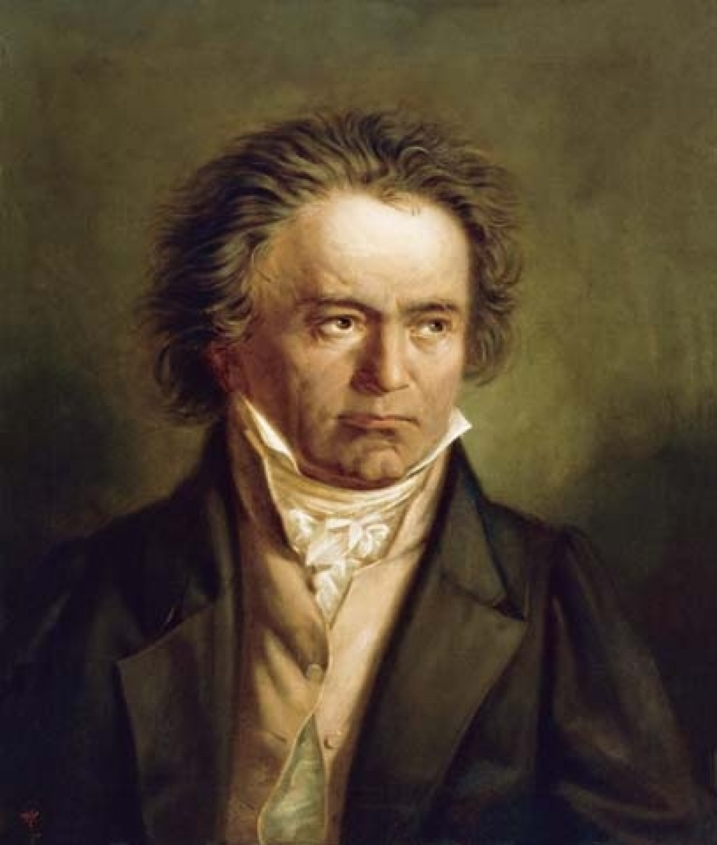
Людвиг Ван Бетховен –
Fur Elise
(1810)

Slide 6
Джон Таунер Уильямс (John Towner Williams)
Американский композитор дирижёр и один из самых успешных кинокомпозиторов в истории. Уильямс — пятикратный лауреат премии «Оскар» (за музыку к фильмам «Скрипач на крыше», «Челюсти», «Звёздные войны. Эпизод IV: Новая надежда», «Инопланетянин», «Список Шиндлера»). Также он имеет 49 номинаций, что делает его вторым по количеству номинаций на эту награду. На протяжении своей карьеры Уильямс написал музыку к таким известным фильмам, как «Челюсти», «Супермен», «Инопланетянин», «Индиана Джонс: В поисках утраченного ковчега», «Список Шиндлера», «Парк юрского периода», киноэпопее «Звёздные войны», «Гарри Поттер» и многим другим.
Когда вы введете в поиск его работ, то вы поймете, почему он на первом месте. Ведь он создал мелодии, от которых просто мурашки бегут по коже. Каждая его работа имеет совершенно свой смысл и ассоциации. Каждая работа уникальна и совершенна в своем роде.

Slide 7
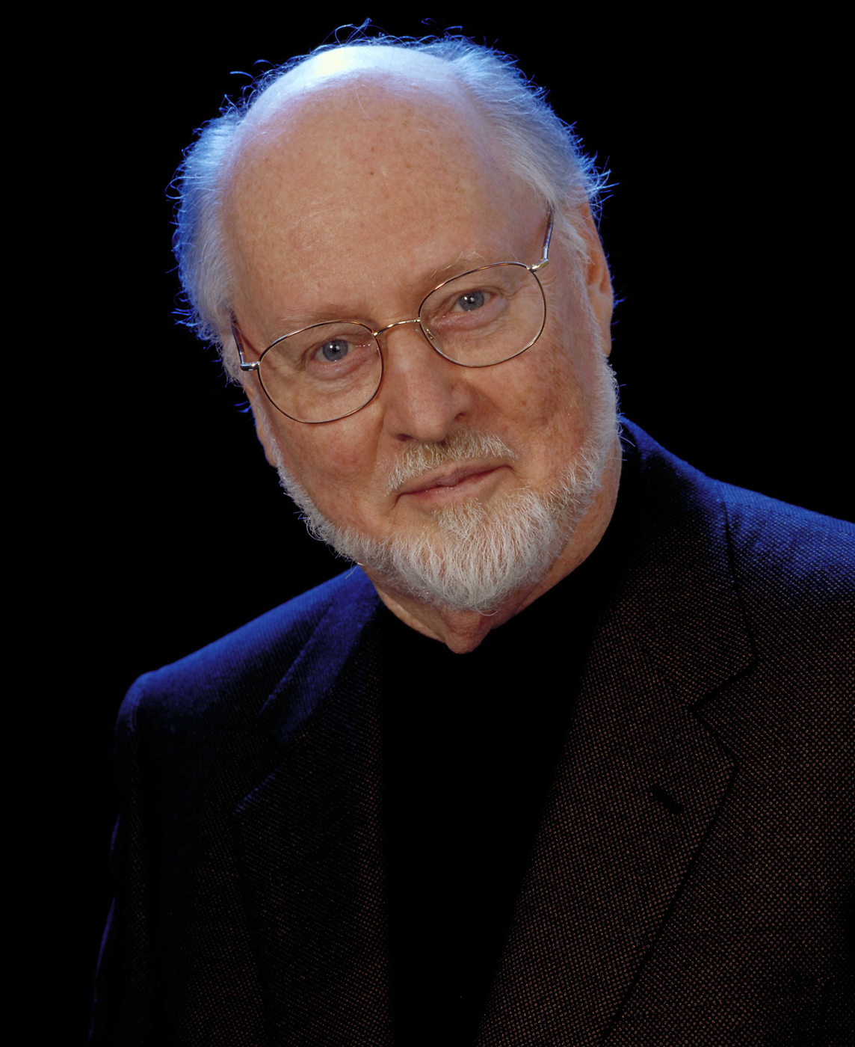
Джон Таунер Уильямс-
Lumos ( из серии фильмов Гарри Потер)

Slide 8
Yiruma
Ли Рума начал играть на фортепиано с 5 лет, а в 11 лет он отправился в Англию в школе для музыкально одарённых. В 1997 году он поступил в Королевский колледж, во время обучения в Королевском колледже Ли Рума выпустил свой первый альбом «Love Scene».
В том же 2001 году выпущен второй альбом, «First Love».
В январе 2002 года Ли Рума стал первым корейским музыкантом, выступившим на известном музыкальном фестивале MIDEM в Каннах, Франция. Его произведения занимают высшие позиции в поп-чартах Кореи, а сам исполнитель считается одним из самых многообещающих музыкантов нашего времени.
Третий альбом композитора, «From the yellow room»2003 года дебютировал первым номером в корейских поп-чартах.
Любовь корейцев Ли Рума заработал сочинением и исполнением музыкальных тем к популярным телесериалам, в том числе к сериалу «Зимняя соната» и его продолжению «Весенний вальс». В 2006 году музыкант стал рекламным лицом Korea Telecom’s KT icom G-cube и Yamaha Korea. В том же году он отказался от британского гражданства чтобы получить возможность служить в вооружённых силах Республики Корея.
По окончании службы в 2008 году музыкант возобновил выступления, но в сентябре 2010 года разорвал контракт со звукозаписывающей компанией Stomp Music и подписал контракт с Sony Music Entertainment Korea.

Slide 9
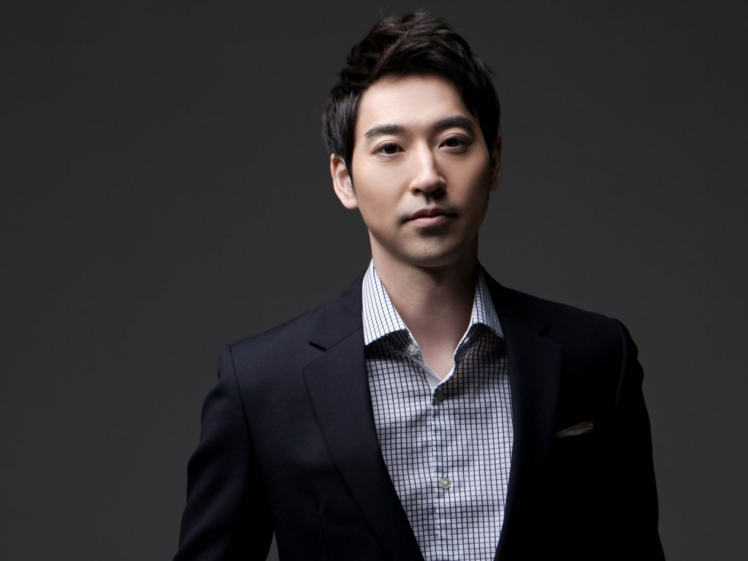
Yiruma-
Kiss The Rain

